Slide 1
NHẬP MÔN NGÀNH CNTT
CHƯƠNG 5
XU HƯỚNG CỦA CNTT TRONG TƯƠNG LAI
(Future trends of information technology)
Khoa Công nghệ thông tin – ĐH Giao thông vận tải
Email: Khoacntt@utc.edu.vn
Website: http://fit.utc.edu.vn
Facebook: https://www.facebook.com/groups/fitutc
Notes:
Thanks for attention

Slide 2
Nội dung
5.1. Các mạng công nghiệp 4.0
5.2. Trí tuệ nhân tạo và học máy
5.3. Tự động hóa quy trình bằng robot
5.4. Internet of Things (IoT)
5.5. Tính toán biên
5.5. Tính toán lượng tử
5.7. Thực tế ảo và thực tế tăng cường
5.8. Blockchain và tiền mã hóa
5.9. Công nghệ bản sao số (Digital Twins)
5.10. An ninh mạng

Slide 3

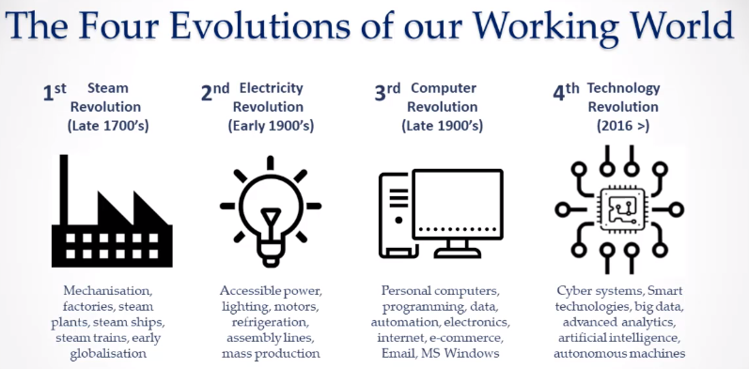
5.1. Các mạng công nghiệp
Các cuộc cách mạng CN của nhân loại
https://www.youtube.com/watch?v=IMmnSZ7U1qM&t=34s

Slide 4
5.1. Các mạng công nghiệp
Công nghiệp 4.0 là thời kỳ chuyển dịch các hoạt động theo xu hướng tự động hóa, trao đổi dữ liệu trong công nghệ và quy trình trong sản xuất, bao gồm:
The internet of things(IoT)
The industrial internet of things (IIoT)
Cyber-physical systems (CPS)
Smart manufacture
Smart factories
Cloud computing
Cognitive computing
Artificial intelligence (AI)

Slide 5
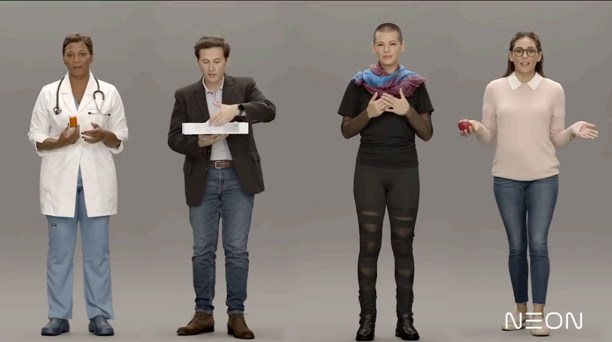
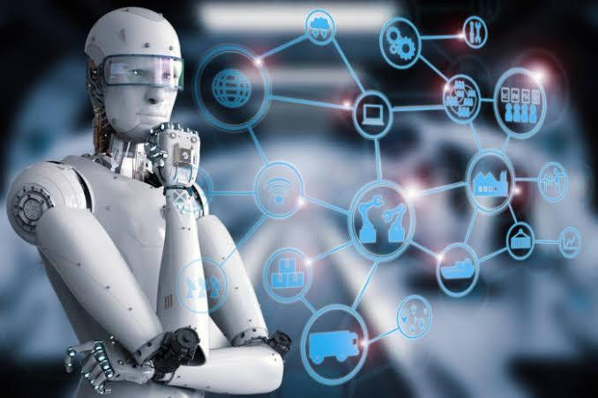
5.2. Trí tuệ nhân tạo và học máy
Ai là thật, ai là giả?
Trí tuệ nhân tạo là gì?
Trí tuệ nhân tạo là khả năng một chương trình máy tính hoặc một cái máy có thể suy nghĩ và học

Slide 6
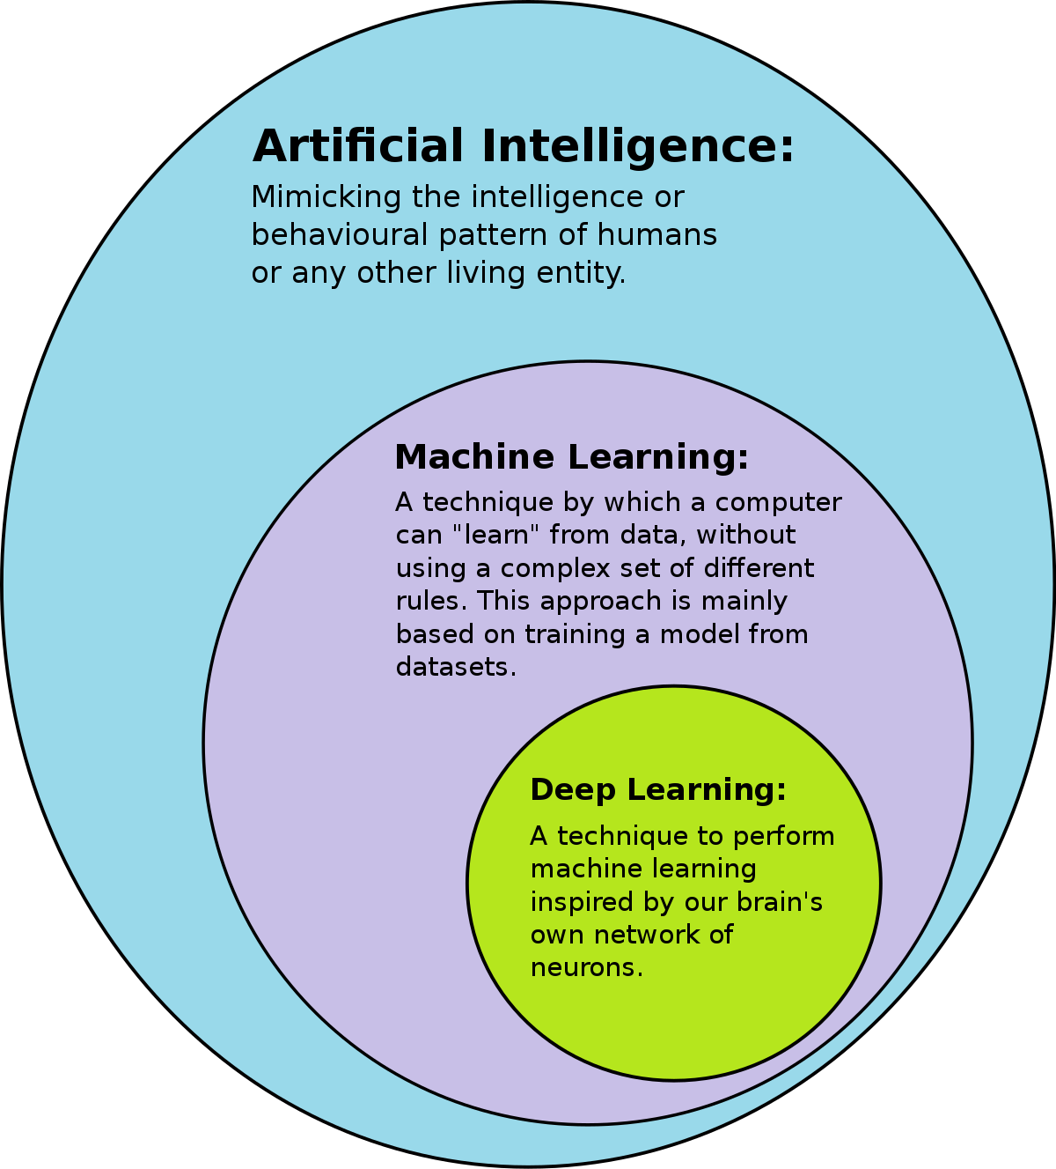
5.2. Trí tuệ nhân tạo và học máy
“The most important general-purpose technology of our era is artificial intelligence, particularly machine learning” – Harvard Business Review, https://hbr.org/cover-story/2017/07/the-business-of-artificial-intelligence

Slide 7









5.2. Trí tuệ nhân tạo và học máy
Các ứng dụng AI bao gồm
Công cụ tìm kiếm web nâng cao (tức là Google)
Hệ thống hệ thống đề xuất (được sử dụng bởi YouTube, Amazon và Netflix)
Hiểu giọng nói của con người (chẳng hạn như Siri hoặc Alexa)
Ô tô tự lái (ví dụ như Tesla)
Các hệ thống trò chơi chiến lược (như cờ vua và cờ vây)
Hệ thống tự động sửa lỗi chính tả (Grammarly)
Chatbot
…

Slide 8
5.2. Trí tuệ nhân tạo và học máy
Để làm về trí tuệ nhân tạo người học cần học các kiến thức:
Các kiến thức cơ bản của toán học: Đại số tuyến tính (Linear algebra), giải tích (Analytics), xác suất và thống kê (probability statistics)
Cấu trúc dữ liệu và giải thuật (Data structures and Agorithms)
Phân tích thiết kế thuật toán
Xử lý ảnh (Image Processing), Xử lý ngôn ngữ tự nhiên (NPL – Natural Processing Language)
Trí tuệ nhân tạo (AI)
Khai phá dữ liệu (Data mining)
Học sâu (Deep learning)
Ngôn ngữ lập trình và framework: python, Tensorflow, Keras, PyTorch, Theano,…

Slide 9
5.3. Tự động hóa quy trình bằng robot
Tự động hóa qui trình bằng robot (Robotic Process Automation – RPA) là gì?
Tự động hóa qui trình bằng robot (RPA) đề cập đến một phần mềm để thực hiện các tác vụ cơ bản trên các ứng dụng như cách con người thực hiện.
Robot phần mềm có thể được dạy một tiến trình làm việc với nhiều bước và ứng dụng.
Chẳng hạn như tiếp nhận các biểu mẫu, gửi tin nhắn xác nhận, kiểm tra tính toàn vẹn của biểu mẫu, sắp xếp biểu mẫu vào thư mục và cập nhật bảng tính với tên biểu mẫu, ngày tạo,…
Chatbot: trả lời tự động
Robot công nghiệp: các hệ thống máy móc tự động sản xuất trong các nhà máy, được điều khiển bằng các phần mềm
https://www.youtube.com/watch?v=nmuGlM3fC84

Slide 10
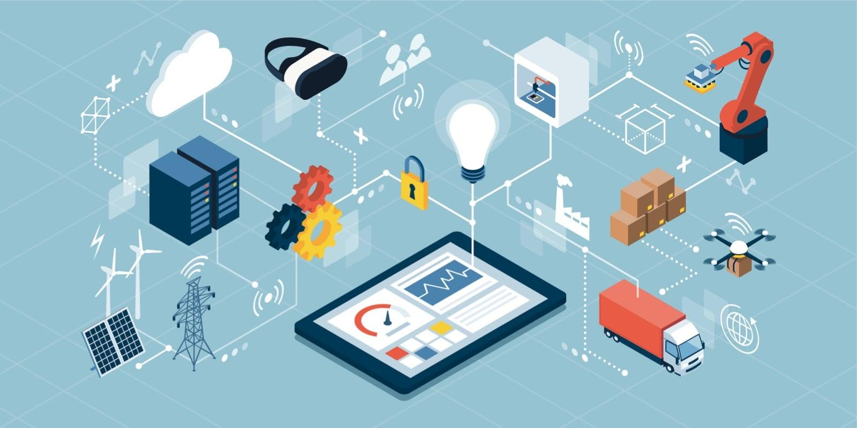
5.4. Internet of Things (IoT)
Internet of Things hay IoT, đề cập đến hàng tỷ thiết bị vật lý trên khắp thế giới hiện được kết nối với internet, tất cả đều thu thập, chia sẻ dữ liệu, tương tác với nhau.
https://www.youtube.com/watch?v=LlhmzVL5bm8

Slide 11
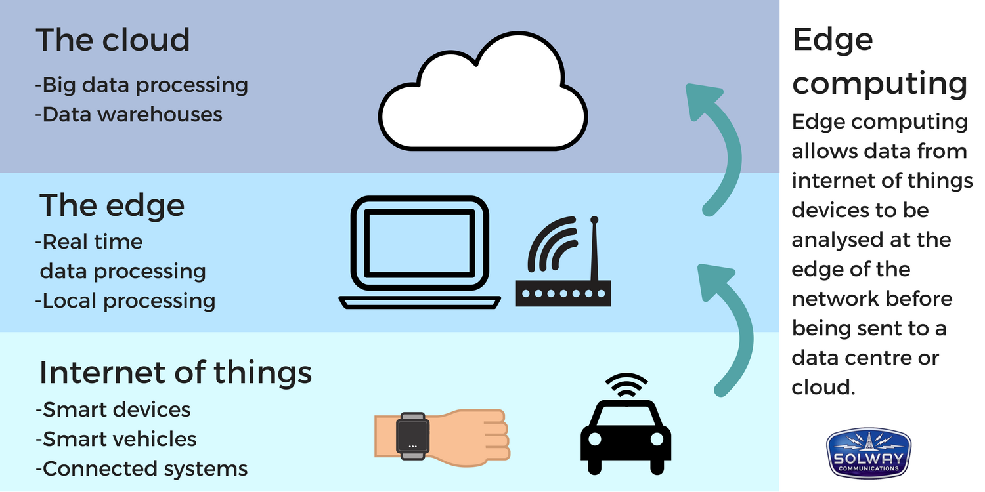
5.5. Tính toán biên
https://www.youtube.com/watch?v=DDvMkgEoHxQ&t=60s

Slide 12
5.5. Tính toán lượng tử
Điện toán lượng tử khai thác các hiện tượng của cơ học lượng tử để mang lại một bước tiến vượt bậc trong tính toán để giải quyết một số vấn đề nhất định.
IBM đã thiết kế máy tính lượng tử để giải quyết các vấn đề phức tạp mà các siêu máy tính mạnh nhất hiện nay không thể giải quyết được và sẽ không bao giờ làm được.
Ví dụ một số vấn đề:
Một công ty hậu cần, giao hàng đến 50 thành phố, muốn biết tuyến đường tối ưu để tiết kiệm chi phí nhiên liệu.
Một công ty dược phẩm muốn mô phỏng các phân tử để hiểu rõ hơn về tương tác thuốc.

Slide 13
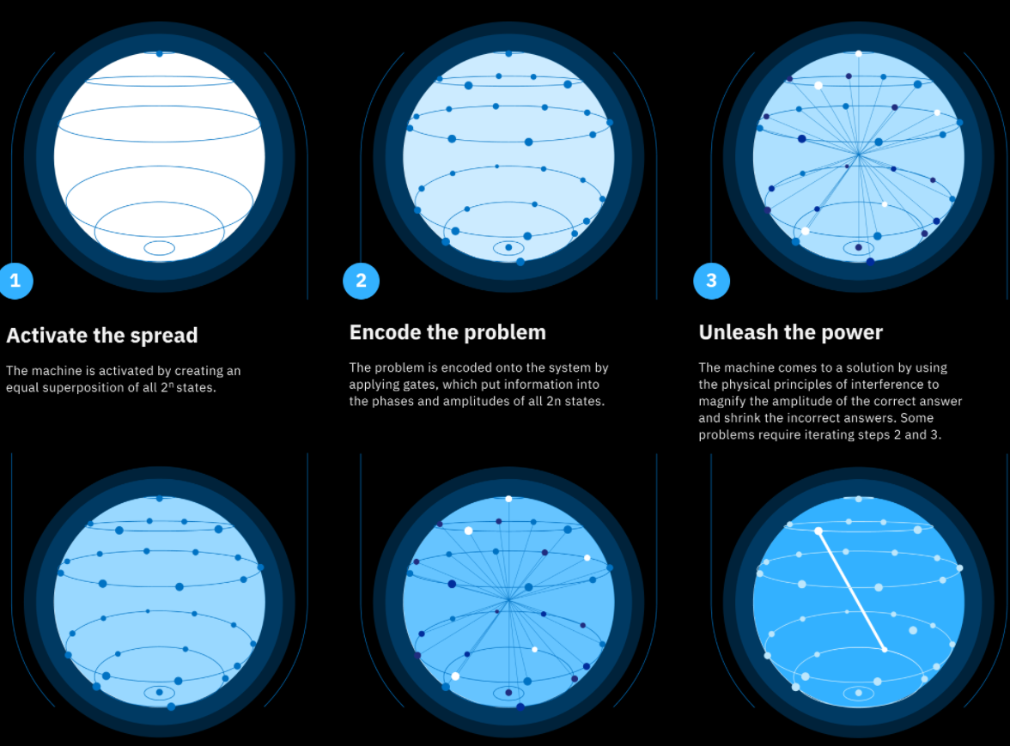
5.5. Tính toán lượng tử
Tại sao máy tính lượng tử lại nhanh hơn?
Máy tính lượng tử có thể tạo ra không gian đa chiều rộng lớn để biểu diễn những vấn đề rất lớn này. Các siêu máy tính cổ điển không thể làm được điều này.
Sau đó, các thuật toán sử dụng giao thoa sóng lượng tử được sử dụng để tìm ra các giải pháp trong không gian này và chuyển chúng trở lại thành các dạng mà chúng ta có thể sử dụng và hiểu được.

Slide 14
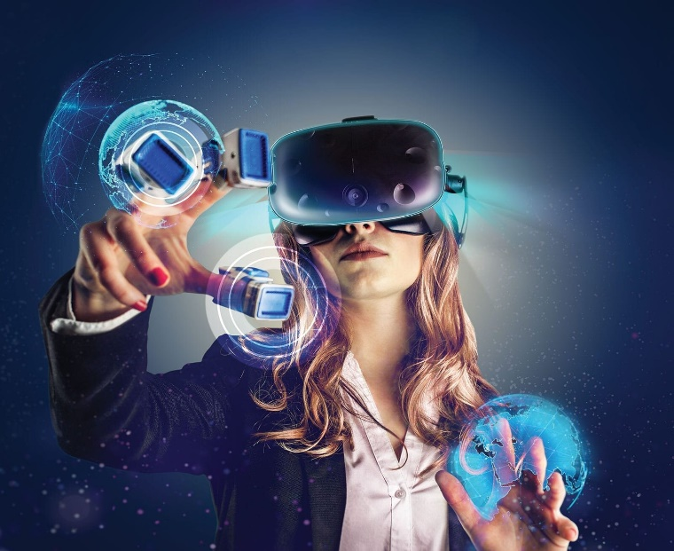
5.7. Thực tế ảo và thực tế tăng cường
Thực tế ảo (VR-Virtual reality ) là công nghệ mang bạn đến một thế giới khác! Nơi chỉ có mình bạn với toàn bộ những thành phần ảo hoá, được tạo dựng từ các ứng dụng/thiết bị phần cứng và dĩ nhiên, chúng không hề có thật!
Ví dụ: Bạn có thể không biết bơi nhưng vẫn có thể xem được những sinh vật dưới lòng đại dương y như đang lặn và đứng sát chúng. Bạn có thể thám hiểm được một kim tự tháp Ai Cập, đi bộ trong khu rừng rậm Amazon mặc dù vẫn đang vòng vòng trong phòng.

Slide 15
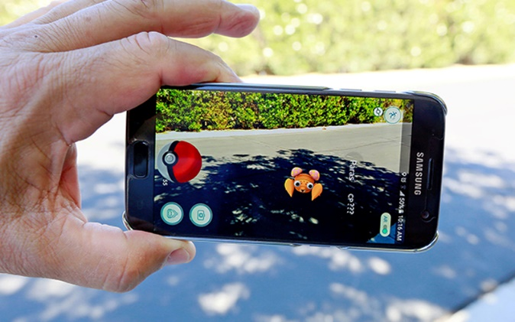
5.7. Thực tế ảo và thực tế tăng cường
Thực tế tăng cường (Augmented reality-AR) là một công nghệ phát trên nền tảng VR cho phép lồng ghép thông tin ảo vào thế giới thực (và ngược lại), nó giúp người sử dụng tương tác với những nội dung số trong thực tại (như chạm vào, phủ vật thể lên trên - nói dễ hiểu là ghép ảnh theo dạng 3D),...
Ứng dụng của VR bao gồm
Giáo dục: trong y học, học lái máy bay, lái tàu,..)
Du lịch: thăm quan bảo tàng
Kính doanh: giới thiệu sản phẩm bất động sản
…
Ứng dụng AR:
Phát triển game tương tác (Pokemon Go)
Trong bảo trì và đào tạo
…
https://www.youtube.com/watch?v=oH_LfXnklRw

Slide 16

5.8. Blockchain và tiền mã hóa
Blockchain là một database phân tán (Phi tập trung - Decentralize) mà trong đó các dữ liệu được lưu trữ dưới dạng các blocks. Body của một block mang theo các transactions trên dữ liệu (như state machine). Block được kết nối với nhau theo dạng linked list (danh sách liên kết) dưới dạng mã hóa SHA255. Mã hóa của một block bao gồm cả địa chỉ của block trước và body của chính nó nên khi một block được add vào, nó không thể thay đổi cũng như tái sắp xếp
Người đề xuất ra Blockchain là: Santoshi (năm 2009)
Những ưu điểm nổi bật của Blockchain.
Minh bạch và không thể phá vỡ
Ẩn danh
Rút ngắn được thời gian và tiết kiệm chi phí
Tính ứng dụng rộng rãi

Slide 17
5.8. Blockchain và tiền mã hóa
Các loại mạng trong hệ thống Blockchain
Public: Blockchain mà bất kỳ ai cũng có quyền đọc và ghi dữ liệu trên nó được. Quá trình xác thực giao dịch trên Blockchain này đòi hỏi phải có hàng nghìn hay thậm chí là hàng vạn nút tham gia. Do đó để tấn công vào hệ thống Blockchain này là điều bất khả thi vì chi phí rất cao. Ví dụ blockchain: Bitcoin, Ethereum,…
Private: Blockchain cho phép người dùng chỉ được quyền đọc dữ liệu, không có quyền ghi vì điều này thuộc về một bên thứ ba tuyệt đối tin cậy. Bên thứ ba này có thể hoặc không cho phép người dùng đọc dữ liệu trong một số trường hợp. Bên thứ ba toàn quyền quyết định mọi thay đổi trên Blockchain. Thời gian xác nhận giao dịch khá nhanh vì chỉ cần một lượng nhỏ thiết bị tham gia xác thực giao dịch. Ví dụ blockchain: Ripple
Permissioned: Hay còn gọi là Consortium, là một dạng của Private Blockchain nhưng bổ sung thêm một số tính năng nhất định, kết hợp giữa “niềm tin” khi tham gia vào Public và “niềm tin tuyệt đối” khi tham gia vào Private.

Slide 18

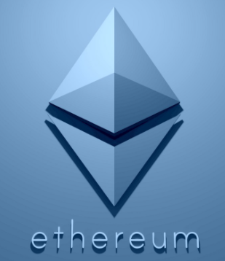
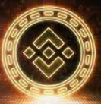

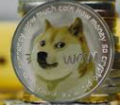
5.8. Blockchain và tiền mã hóa
Tiền mã hóa (Crypto currency) hay “tiền điện tử” là một dạng tiền mặt kỹ thuật số cho phép các cá nhân truyền tải giá trị trong một môi trường kỹ thuật số
Vì sao lại gọi là tiền mã hóa?
Thuật ngữ "tiền mã hoá" là một từ ghép của mã hóa và tiền tệ. Các đồng tiền dạng này sử dụng các kỹ thuật mật mã để bảo mật các giao dịch giữa người dùng với người dùng.
Các đồng tiền
BTC, ETH, BNB, ADA, XRP, DOGE, DOT, UNI, SOL, BHC, LINK, LTC, ETC, MATIC, XLM, VET, ICP, LUNA, THETA, FIL, TRX, EOS, AAVE, XMR, CAKE, GRT, NEO
Đồng phát triển bởi người Việt: C98, AXS
https://coin360.com/

Slide 19
5.8. Blockchain và tiền mã hóa
Vai trò các coin trong mạng
Để mạng lưới BlockChain vận hành cần phải có sự tham gia của nhiều node máy tính hoặc cụm máy tính, gọi là các mỏ đào
Coint để thưởng cho các node mạng khi tham gia vận hành này là được các coin theo một thuật toán nào đó(PoW = Proof of work, PoS=Proof of Stake)
Để các node có thể vận hành giá trị các coin đào được phải ít nhất hòa vốn so với chi phí bỏ ra. Nếu số coin khai thác không đủ bù chi phí thì các tổ chức hoặc cá nhân sẽ không duy trì node mạng đó nữa. Do đó giá trị tối thiểu của đồng coin phải là giá trị hòa vốn để đào được 1 đồng coin đó. Đối với những mạng blockchain có giới hạn số lượng coin, khi số lượng đào được giảm đi thì buộc phải tăng chi phí giao dịch để đảm bảo các node mạng còn duy trì. Như vậy một mạng lưới block chain phi tập trung mà vận hành được phải đảm bảo được yếu tố thanh khoản cho các coin thưởng cho các node đào.
https://www.youtube.com/watch?v=auMA7jIHYvQ
https://www.youtube.com/watch?v=3Uz0BodC5Wg

Slide 20
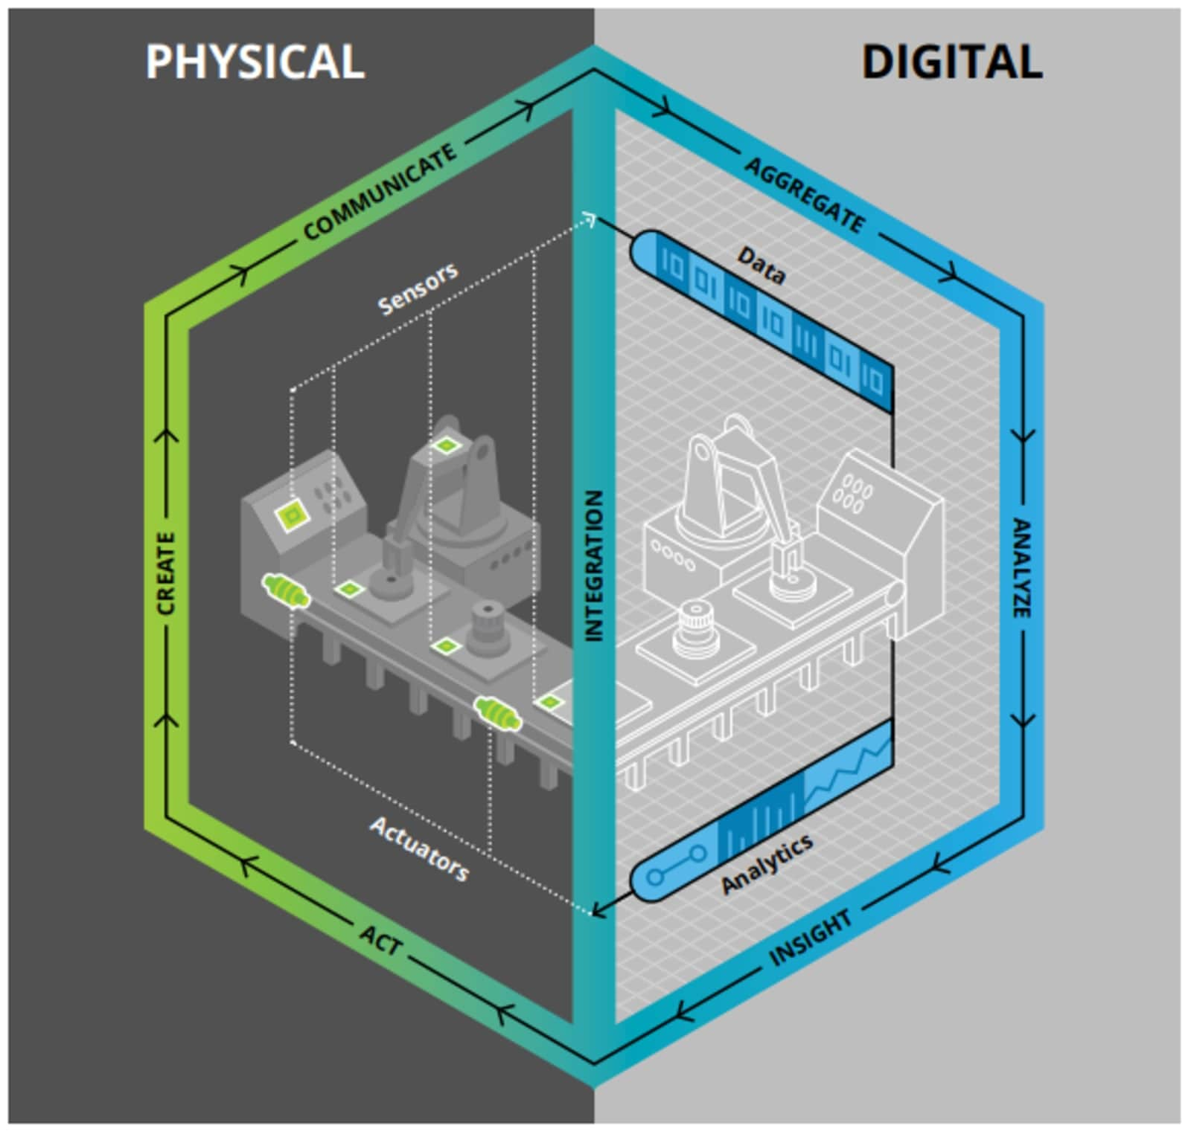
5.9. Công nghệ bản sao số
Digital twin là bản sao kỹ thuật số ảo (thường là 3D) của một vật thể hay hệ thống thực tế.
Kết nối giữa bản sao và vật thể thực tế là một luồng dữ liệu (dataflow) thông qua các cảm biến trên hệ thống thực tế, bản sao được cập nhật để có thể theo dõi trạng thái của hệ thống theo thời gian thực.
https://www.youtube.com/watch?v=iVS-AuSjpOQ

Slide 21
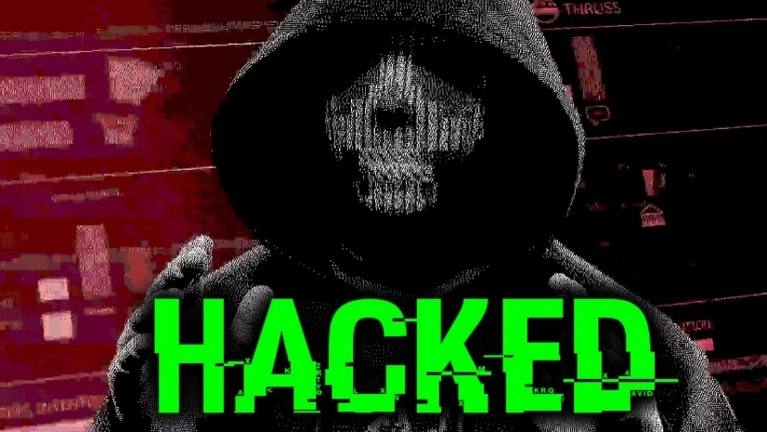
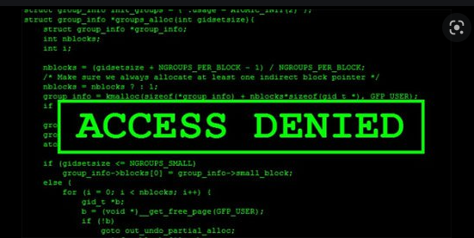

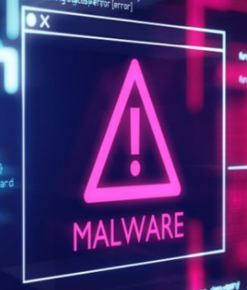
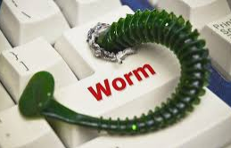
5.10. An ninh mạng
An ninh mạng (cybersecurity), an ninh máy tính (computer security), bảo mật công nghệ thông tin (IT security) là việc bảo vệ hệ thống mạng máy tính khỏi các hành vi trộm cắp hoặc làm tổn hại đến phần cứng, phần mềm và các dữ liệu, cũng như các nguyên nhân dẫn đến sự gián đoạn, chuyển lệch hướng của các dịch vụ hiện đang được được cung cấp.

Slide 22
Bài tập
Tìm một số ứng dụng AI và mô tả mô tả nguyên tắc hoạt động của AI trong nó
Tìm mốt số ứng dụng VR, VA
Tìm hiểu về tiền kỹ thuật số, các xu hướng của nó hiện tại và tương lai
Tìm hiểu về các loại virus và cách phòng chống

